Slide 1
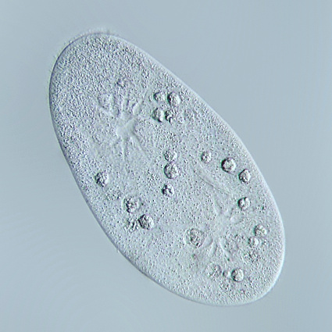
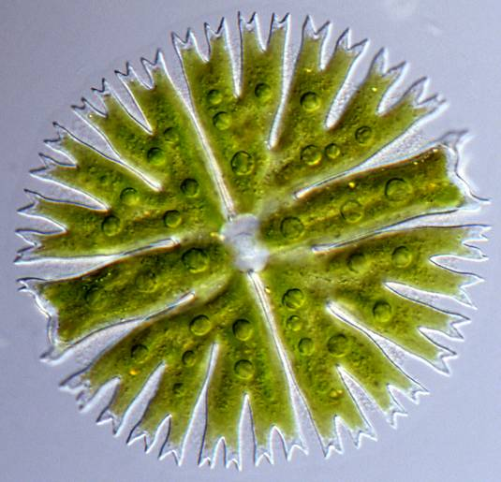
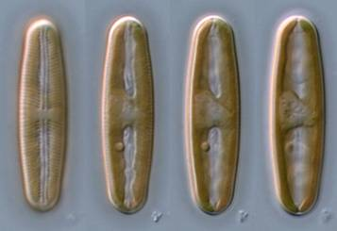
Význam, využití a obecné vlastnosti protist

Slide 2

join my quiz.com

Slide 3
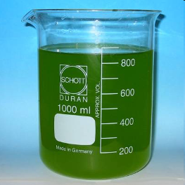
Specifické vlastnosti protist
Enormní velikost populací
Krátká generační doba
Velká rychlost reprodukce (dělení buněk)
Nelimitované šíření a gene flow
v této kádince je cca
225 000 000 buněk
Na rozdíl od makroorganismů:
Biogeografie: Ubikvitní rozšíření (všechno je všude...) ???
Speciace: Nízká rychlost speciace ???

Slide 4
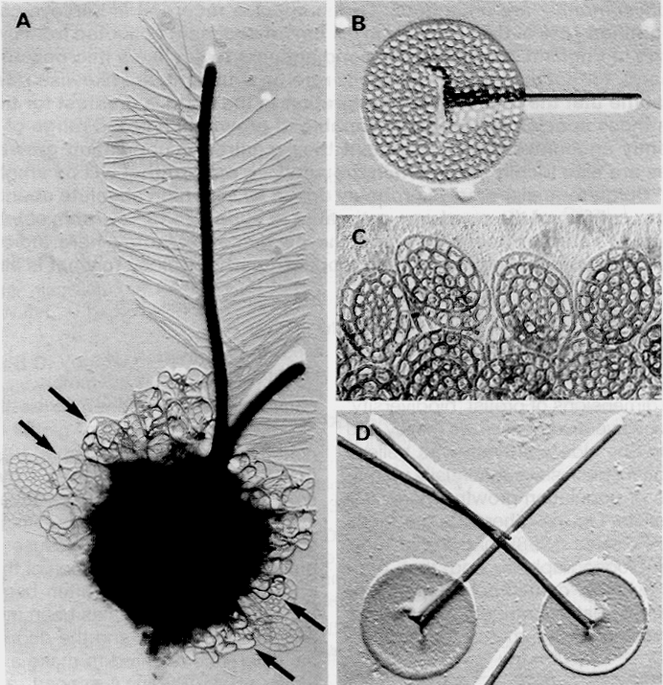
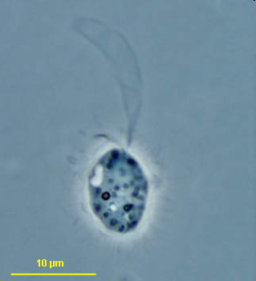
Biogeografie protist
modelový rod – Paraphysomonas (Chrysophyceae)

Slide 5
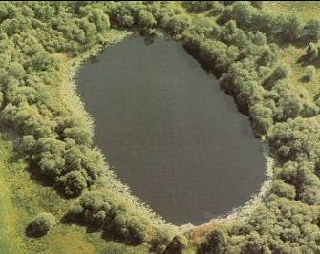
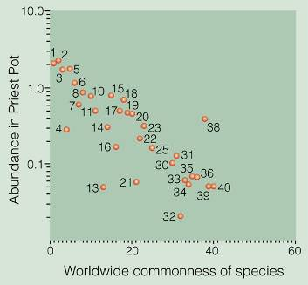
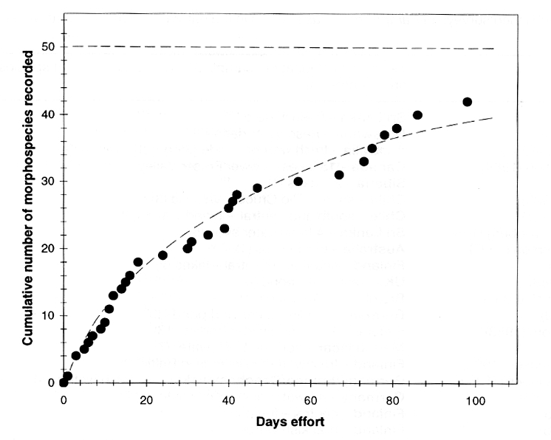
Biogeografie protist
Finlay & Clarke: Priest Pot
abundance paraphysomonád v 0,1cm² povrchového sedimentu z lokality Priest Pot
vs.
jejich globální četnost

Slide 6
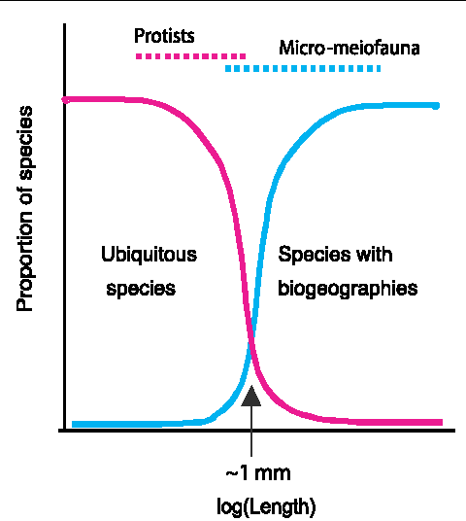
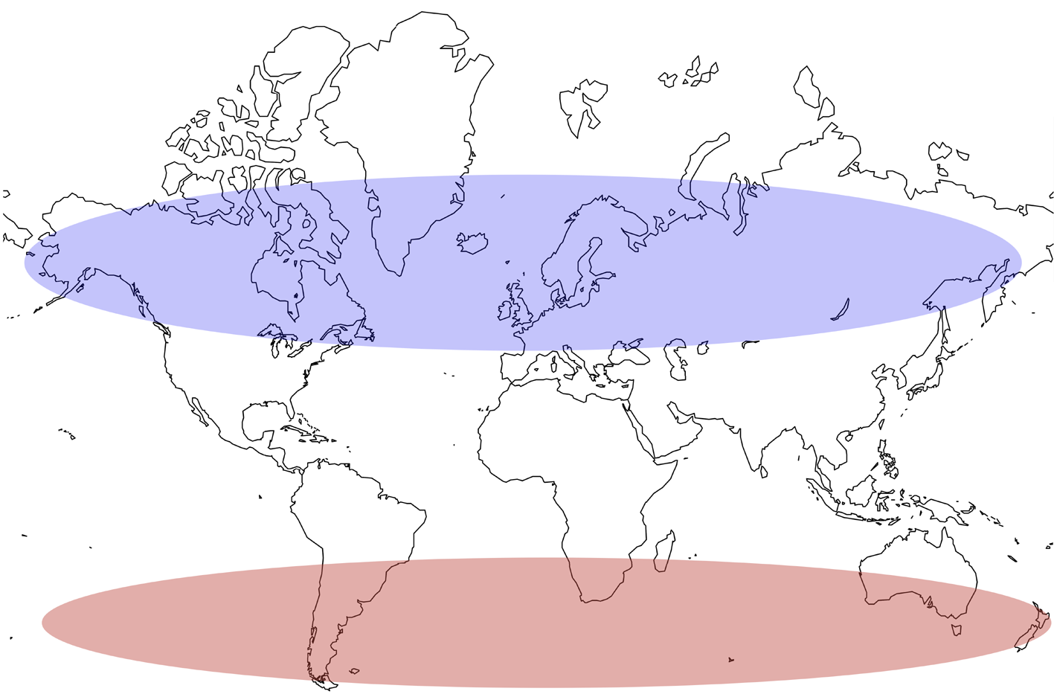
Biogeografie protist
Biogeografie protist
Neutrální teorie ubikvitního rozšíření eukaryotických mikroorganismů
Neutrální teorie ubikvitního rozšíření eukaryotických mikroorganismů
silná formulace:
“všechno je všude, ale mnoho druhů je extrémně vzácných”
- evoluční (speciace), floristické či ochranářské konsekvence
slabá formulace:
“environment selects – prostředí vybírá”
- nulová role historie v mikrobiální biogeografii

Slide 7
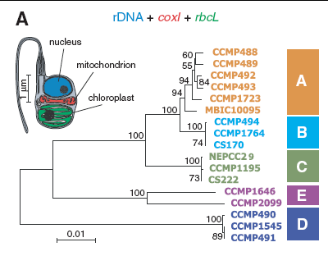
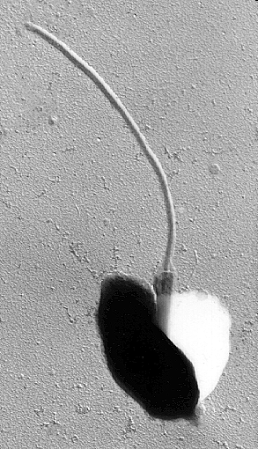
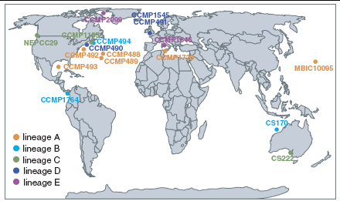
Biogeografie protist
Micromonas pusilla
(Chlorophyceae)

Slide 8
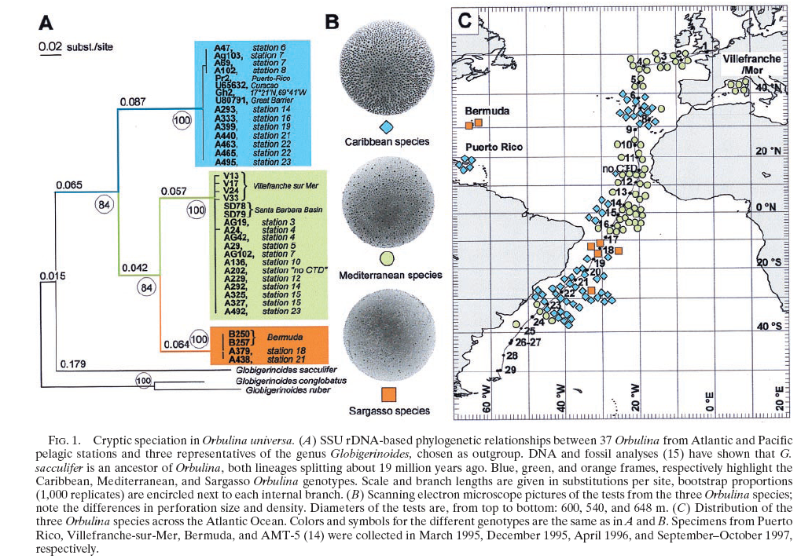
Biogeografie protist
Orbulina universa (Foraminifera)

Slide 9
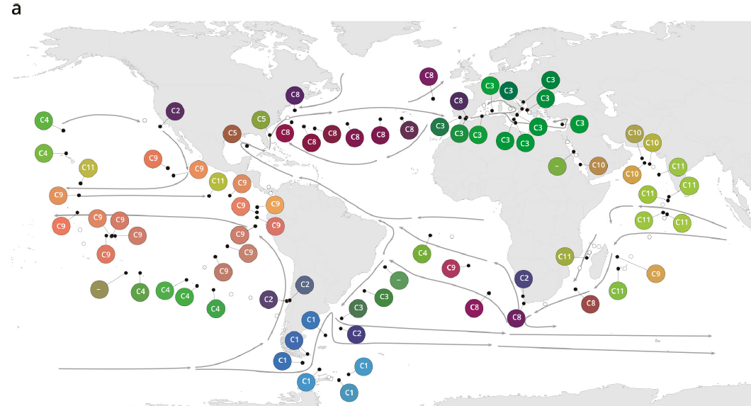
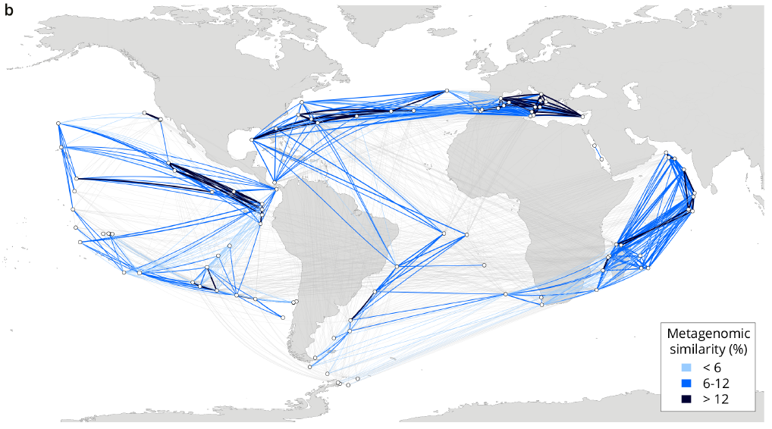

Biogeografie protist
aktuální genomická data společenstev poukazují na jasnou biogeografii mořských protist a šíření pomocí mořských proudů
Richter et al. (2022). eLife 11: e78129

Slide 10
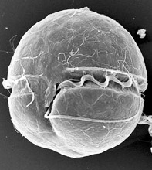
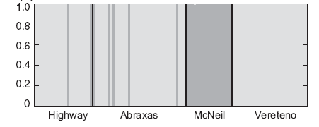
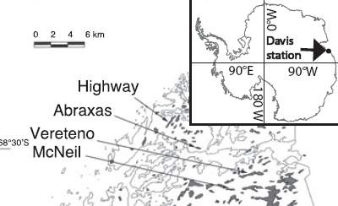
Genetická struktura populací
Scrippsiella hangoei
Sellaphora capitata
Rengefors et al. (2012). Mol Ecol 21: 3200–3209
Evans et al. (2009). Protist 160: 386–396
Notes:
However, many studies have found genetically differentiated populations in microorganisms For example, two recently published studies showed high genetic differentiation among populations of a dinoflagellate and a diatom, even in lakes that were less than 10 km apart.
Therefore, gene flow seems to be frequently restricted in microalgae despite potentially high dispersal.

Slide 11
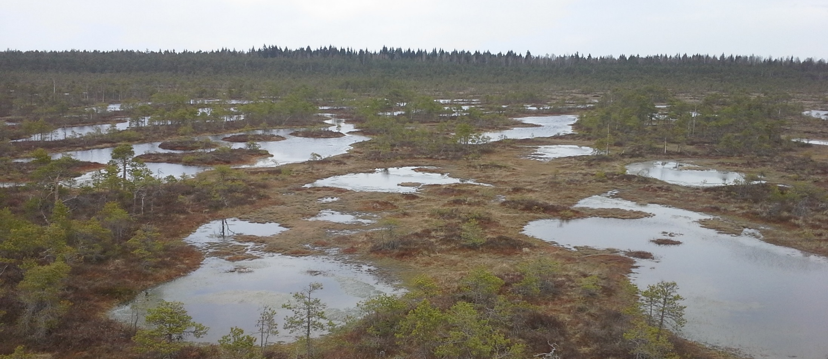
Speciace protist
Genetická diferenciace protistních populací
Mechanismy limitace gene flow?
Notes:
Therefore, gene flow seems to be frequently restricted in microalgae despite potentially high dispersal.
The important question is: What are the mechanisms of the gene flow restriction? In other words, what are the mechanisms of microalgal speciation?
In the next section, I will briefly outline the five major putative speciation mechanisms in microalgae.

Slide 12
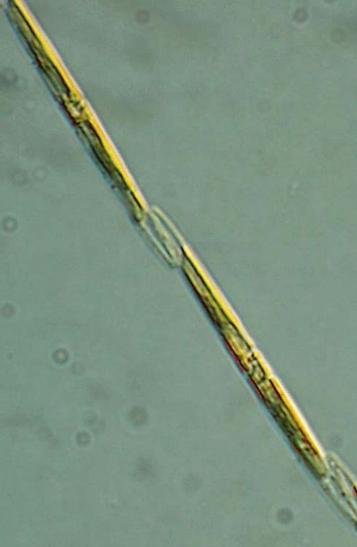
Speciace protist
Geografická izolace
Evans et al. (2009). Protist 160: 386–396
Casteleyn et al. (2010). PNAS 107: 12952-7
Notes:
First, geographic speciation seems to be the major isolating force in many protists, especially in diatoms. Several studies based on both freshwater and marine diatoms show clear geographical structuring of populations.

Slide 13
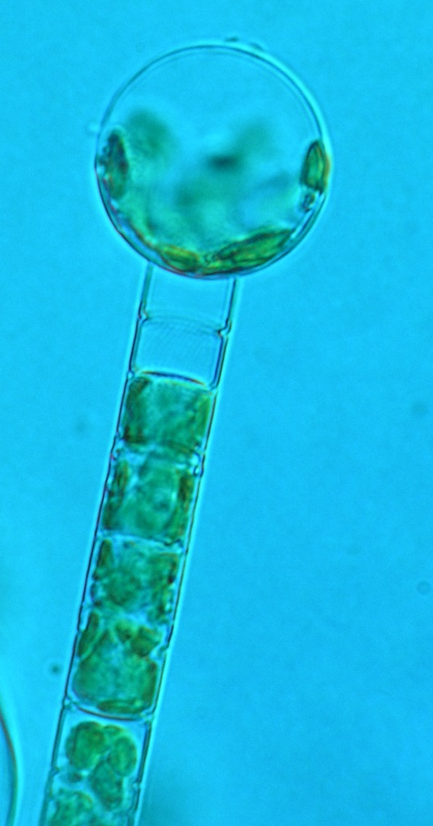
Speciace protist
Geografická izolace
Absence tvorby cyst odolných proti vyschnutí u sladkovodních a mořských rozsivek
Souffreau et al. (2010). Phycologia 49: 309-324
Notes:
The role of geographic isolation in the speciation of freshwater and terrestrial diatoms is is corroborated by a study providing an experimental evidence of limited dispersal capacities in diatoms due to absence of dessication-resistant cysts.

Slide 14
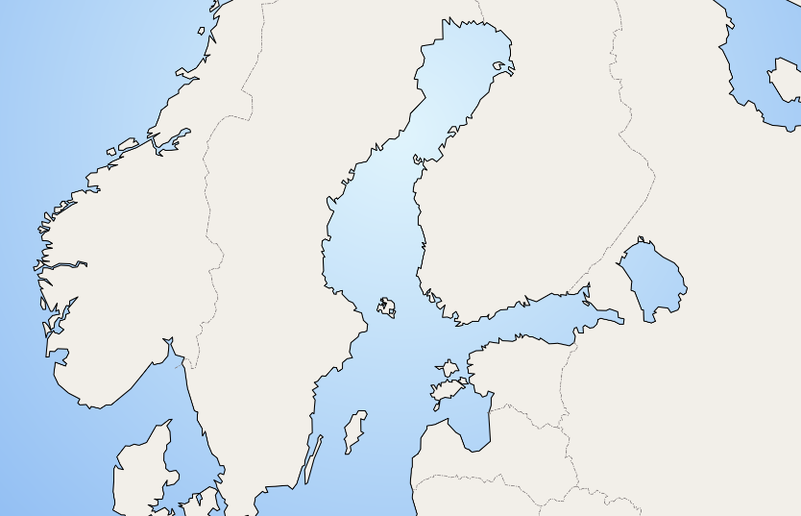
Speciace protist
Scrippsiella hangoei - brackish
Ekologická izolace
Recentní přechod obrněnky z mořského do sladkovodního prostředí spojená s morfologickou diferenciací.
Pravděpodobně recentní postglaciální disruptivní ekologická selekce
(~ 10,000 let před n.l.)
Peridinium aciculiferum - freshwater
Logares et al. (2007). Microb. Ecol. 53: 549-561
Notes:
The second frequent speciation mechanism in microalgae is an ecological isolation. A very interesting example of recent ecological speciation has been noticed in a freshwater dinoflagellate Peridinium aciculiferum. This species speciate by a divergent ecological selection from a marine ancestor Scripsiella hangoei.
This example represents probably the fastest speciation reported in microalgae so far. Though they are ecologically and morphologically distinct, these two species have identical ITS rDNA sequences indicating their very recent origin estimated to ca 10,000 years BP.

Slide 15
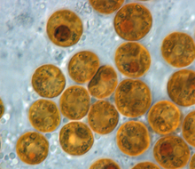
Speciace protist
Ekologická izolace
Symbiodinium
Byler et al. (2013). Plos ONE 8: e59596.
Notes:
The ecological speciation seems to be very frequent in microalgae. Ecological differentiation of closely related lineages has been found in freshwater, terrestrial, and marine microalgae.
For example, the lineages within filamentous alga Klebsormidium exhibited strong ecological preferences to one of the three habitat types: natural subaerial substrata, artificial subaerial substrata, and aquatic habitats. Similarly, the lineages within the symbiotic dinoflagellate genus Symbiodinium are adapted to different water temperature and irradiance.

Slide 16
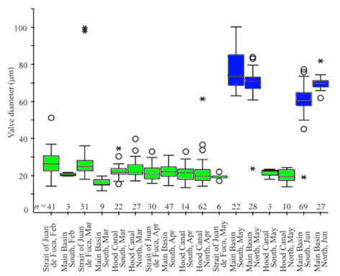
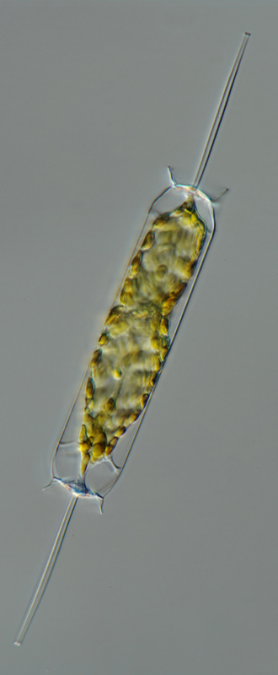
Speciace protist
Časová izolace
Populace Ditylum brighwellii
Rynearson al. (2006). Microb. Ecol. 53: 549-561
Notes:
The temporal isolation has been so far documented only in marine microalgae. This example shows the two temporally isolated populations of a marine planktonic diatom Ditylum brightwellii.
The populations significantly differ morphologically, as well as by their environmental preferences.

Slide 17
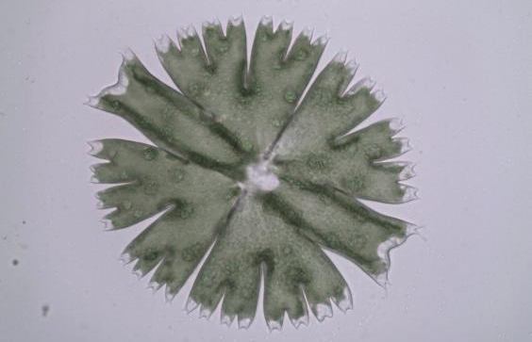
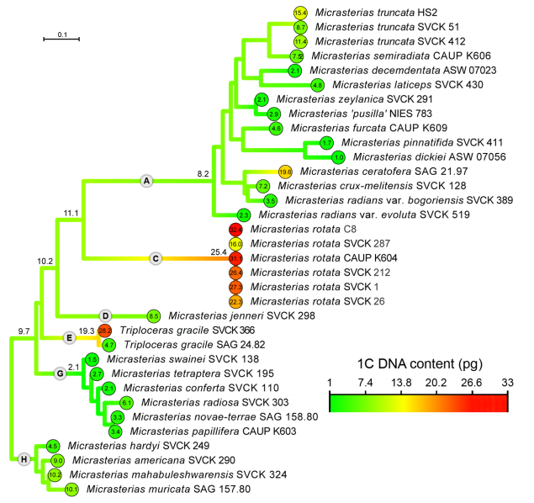
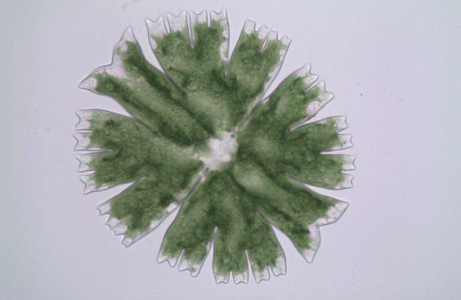
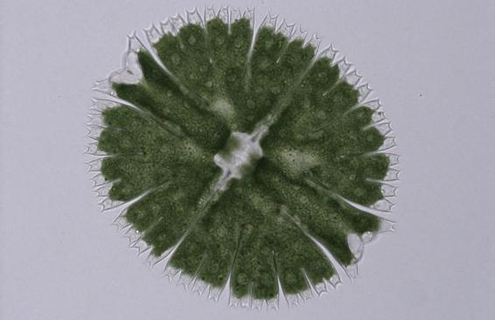
Speciace protist
Polyploidizace
Micrasterias = obsah DNA 2.1-39.2 pg ≈ 17-250 chromosomů
SVCK 287
≈ 159 chro-
mosomes
SVCK 26
≈ 226 chro-
mosomes
CAUP K604
≈ 250 chro-
mosomes
Poulíčková et al. (2014). Plos ONE 9: e86247
Notes:
Last year, we have published the evidence for the role of polyploidy in the speciation of microalgae, namely in the desmid genus Micrasterias. In this single genus, the chromosome number varied from 17 to 250. In addition, the substantial variability of DNA content was found in genetically identical strains of M. rotata, suggesting recent polyploidisation or aneuploidisation events.

Slide 18
Speciace protist
Druhy mohou vznikat v sympatrii
Gephyrocapsa = opakované radiace druhů v řádu statisíců let
Bendif et al. (2019). Nature Comm. 10: 4234
Notes:
Last year, we have published the evidence for the role of polyploidy in the speciation of microalgae, namely in the desmid genus Micrasterias. In this single genus, the chromosome number varied from 17 to 250. In addition, the substantial variability of DNA content was found in genetically identical strains of M. rotata, suggesting recent polyploidisation or aneuploidisation events.

Slide 19
Velikost a početnost protist

Slide 20
join my quiz.com

Slide 21
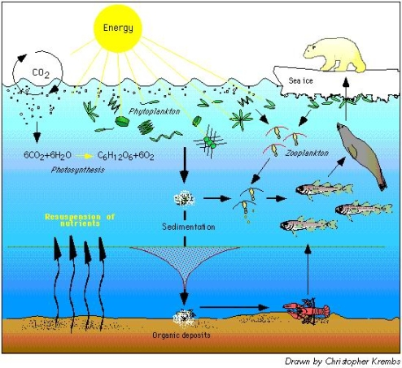
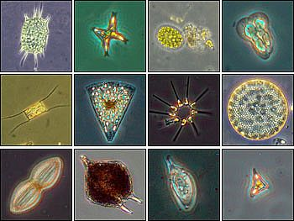
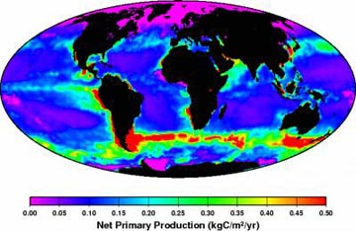
Velikost a početnost protist
Mořský fytoplankton – 10²⁵ buněk:
10 000 000 000 000 000 000 000 000 buněk

Slide 22
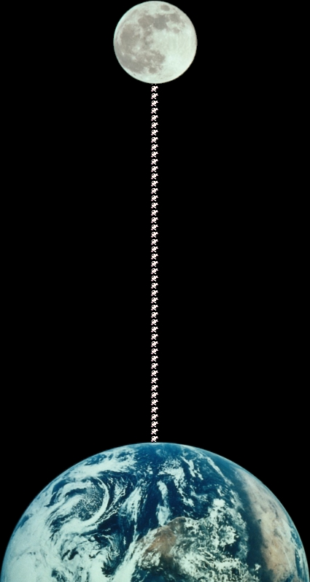
Velikost a početnost protist
Mořský fytoplankton – 10²⁵ buněk
Průměrná velikost jedné buňky fytoplanktonu – 2 μm
Řada buněk – 20 000 000 000 000 000 km
10 000 000 000 x
tam a zpět

Slide 23
Velikost a početnost protist
Mořský fytoplankton – 10²⁵ buněk
Průměrná velikost jedné buňky fytoplanktonu – 2 μm
Deska o šířce 30 cm a tloušťce 8 cm (150 000 x 40 000 buněk)

Slide 24
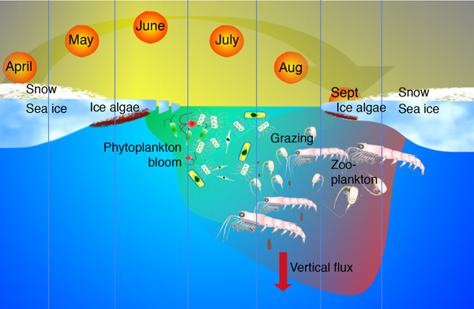
Velikost a početnost protist
Ohromná dynamika:
Mořský fytoplankton – 10²⁵ buněk
Každá buňka se dělí v průměru 1x za den,
stejný počet buněk denně sežrán zooplanktonem

Slide 25
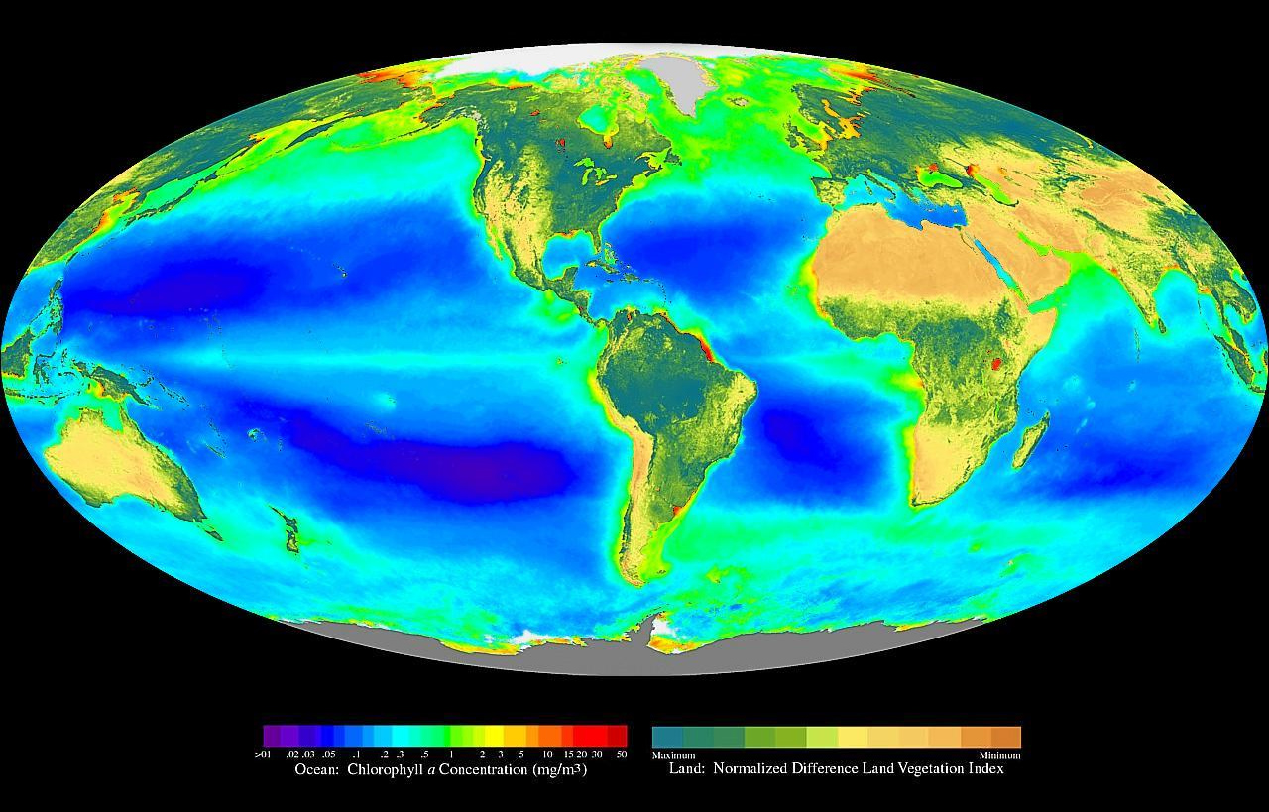
Globální význam protist
Primární produkce, řasy se podílí na celé polovině produkce O₂
  Mořský fytoplankton - 40 % celkové pp, z toho rozsivky 20-25 %

Slide 26
Globální význam protist
Primární produkce, řasy se podílí na celé polovině produkce O₂

Slide 27
join my quiz.com

Slide 28
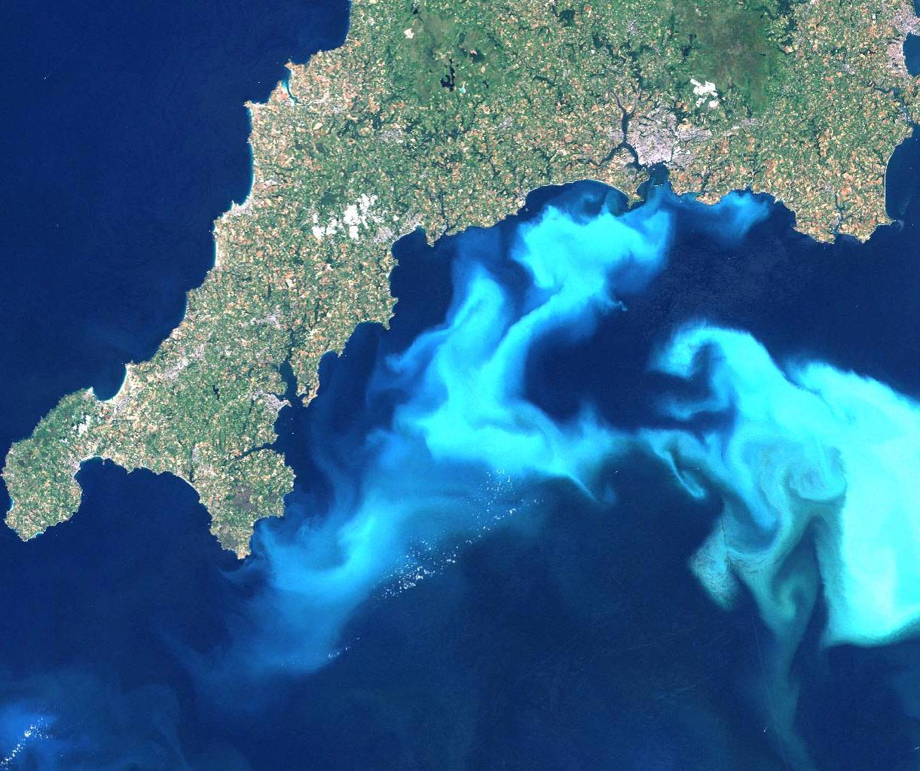
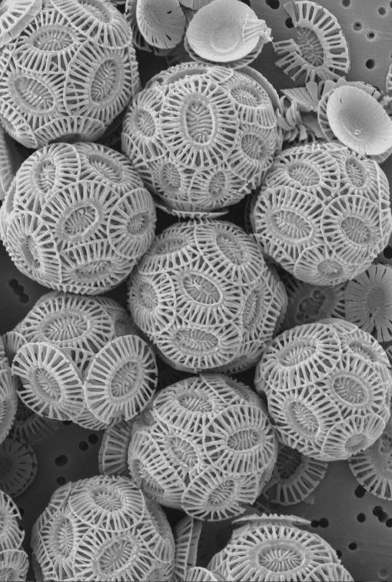
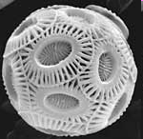
Globální význam protist
Gephyrocapsa huxleyi – nejhojnější eukaryot na planetě, white tides

Slide 29
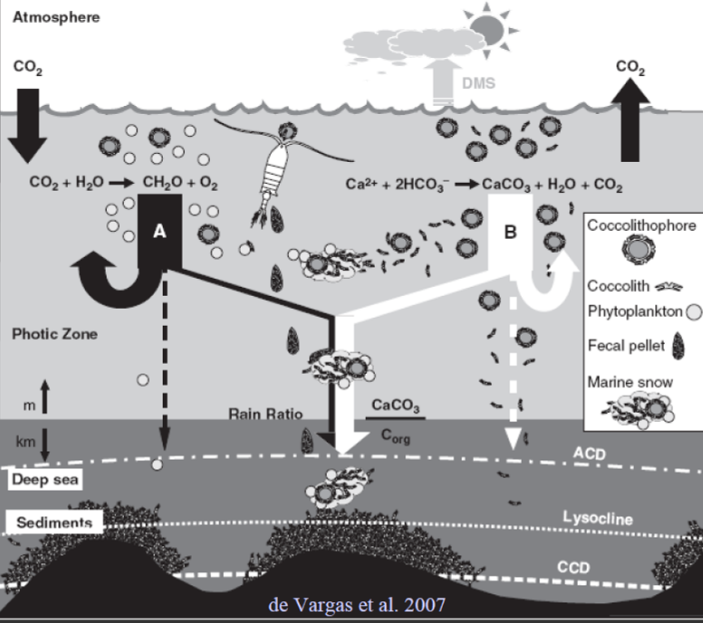
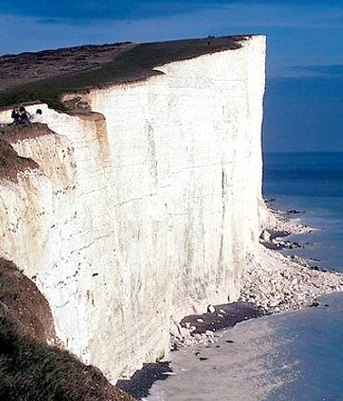
Globální význam protist
Gephyrocapsa huxleyi – kokolity
Výrazné ovlivnění
globálního klimatu
na Zemi
Vápence (křída)
(Dover cliffs)
Ca²⁺ + 2HCO₃ ---> CaCO₃ + H₂O + CO₂

Slide 30
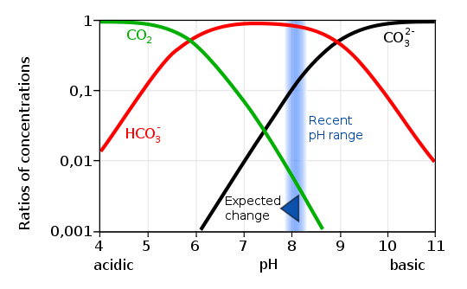
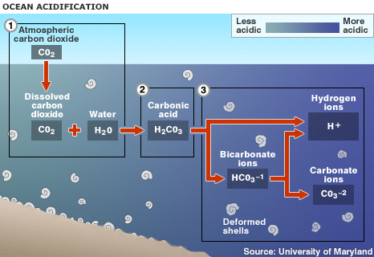
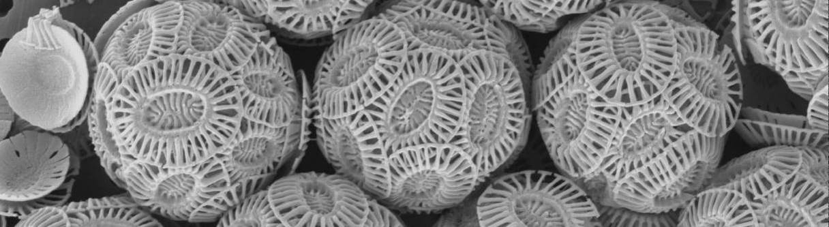
Globální význam protist
Gephyrocapsa huxleyi
  acidifikace moří: oxid uhličitý snižuje pH mořské vody, čímž se mění rovnovážný stav jeho tří rozpustných forem uhličitanů ve prospěch CO₂ (nevyužitelný pro haptophyta)

Slide 31
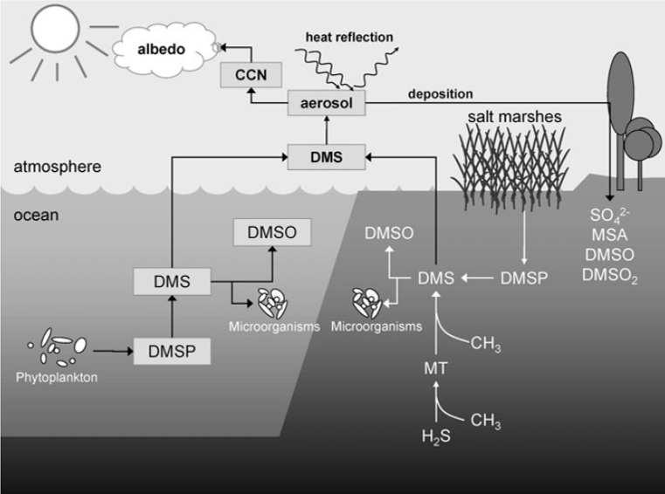
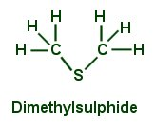
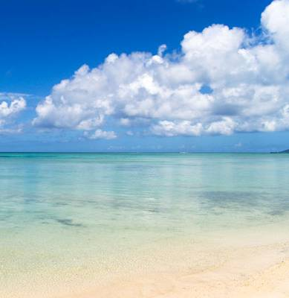
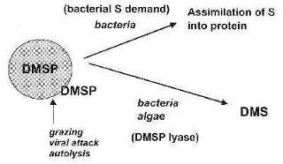
Globální význam protist
Gephyrocapsa huxleyi
  dimethylsulfid: kondenzační jádra v mracích, ochlazování planety

Slide 32
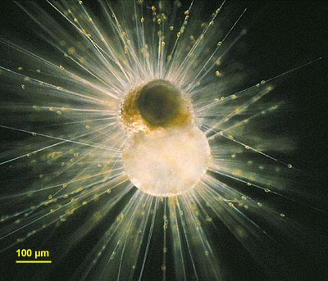





Globální význam protist
Symbiotické interakce
  změny životního stylu, zvýšení fitness, speciační události

Slide 33



Globální význam protist
Protista jako geologická síla
  Křída (vápenec) – z mořských mikroorganismů (foraminifera, kokolity)
  Silicity – nahromadění schránek protist (rozsivky, mřížovci): křemenec, diatomit, buližník

Slide 34

Globální význam protist
Protista jako původce globálních změn
  Foraminifera – destrukce stromatolitů v prekambriu

Slide 35


Význam protist
Produce toxinů (obrněnky – red tides)
CFP (ciguatera fish poisoning)
  Nejrozšířenější onemocnění způsobené
  mořskými toxiny (50000 onemocnění ročně)
  Kumulace v mořských tropických rybách
  Gastrointestinální potíže: průjem, zvracení
  Neurologické projevy: teplotní změny
  Kardiologické potíže: arytmie, zástava srdce
  Mortalita: 0,1 – 12 %

Slide 36




Význam protist
Produce toxinů (obrněnky – red tides)
PSP (paralytic shellfish poisoning)
  Saxitoxin
  Gastrointestinální potíže: průjem, zvracení
  Svalová paralýza
  Mortalita: 8,5 – 9,5 %

Slide 37


Význam protist
produkce nebezpečných toxinů (shellfish poisoning)
  Guatemala 1978: zemřelo 50 % všech nakažených dětí
  (PSP, svalová paralýza)

Slide 38




Význam protist
Významní parazité člověka
  Trypanosoma – až 5 000 úmrtí ročně
Trichomonas
Trypanosoma (spavá nemoc)
Plasmodium (malárie)
Giardia

Slide 39
join my quiz.com

Slide 40




Význam protist
Významní parazité člověka
  Naegleria fowleri

Slide 41



Význam protist
Parazité zemědělských plodin
Trypanosoma

Slide 42

Význam protist
Biopaliva (zelené mikroskopické řasy)

Slide 43


Význam protist
Biopaliva (zelené mikroskopické řasy)

Slide 44


Význam protist
Biopaliva (zelené mikroskopické řasy)

Slide 45


Význam protist
Biopaliva (zelené mikroskopické řasy)

Slide 46

Význam protist
Biopaliva (zelené mikroskopické řasy)

Slide 47
join my quiz.com

Slide 48





Význam protist
Velkoplošné kultivace zelených řas (chlorofyl, astaxanthin)

Slide 49





Význam protist
nanotechnologie – rozsivky jako senzory a miniaturní transformátory

Slide 50

Význam protist
nanotechnologie – rozsivky jako specifický vektor léků (receptory vázající se pouze na rakovinné buňky)

Slide 51

Význam protist
nanotechnologie – rozsivky jako specifický vektor léků (receptory vázající se pouze na rakovinné buňky)

Slide 52





Význam protist
kriminalistika – forensní limnologie

Slide 53
join my quiz.com

Slide 54

Význam protist
studium historie naší planety

Slide 55

Biblická potopa
  Potopa (tsunami) po dopadu meteoritu?

Slide 56


Burckleho kráter
  relativně recentní dopad meteoritu či komety (2800 let př.n.l.)
  průměr tělesa 30 km
  vznik tsunami o výšce několika stovek metrů

Slide 57


Burckleho kráter
  pomocí Google Earth nalezeny chevronové duny na Madagaskaru a Filipínách
  v dunách nalezeny fosílie hlubokomořských dírkonožců
  na okrajích schránek hořčík – důkaz varu vody

Slide 58
join my quiz.com

Slide 59


Modelové organismy
Calvinův cyklus
  Temnostní fáze fotosyntézy, produkce sacharidů
  Objeven na zelené řase Chlorella (Bassham et al. 1950)

Slide 60
join my quiz.com

Slide 61


Modelové organismy
Epigenetika (Beisson & Sonneborn, 1965)
  Chirurgické převrácení povrchových cilií u Paramecium aurelia
  Opačná polarita zachována i v dalších generacích

Slide 62




Bionika
Aplikace biologických konstručních mechanismů
three graces - Dubai harbour

Slide 63
join my quiz.com

Slide 64


Bionika
Kongresové centrum – Zlín (Eva Jiřičná)
Surirella

